Slide 1
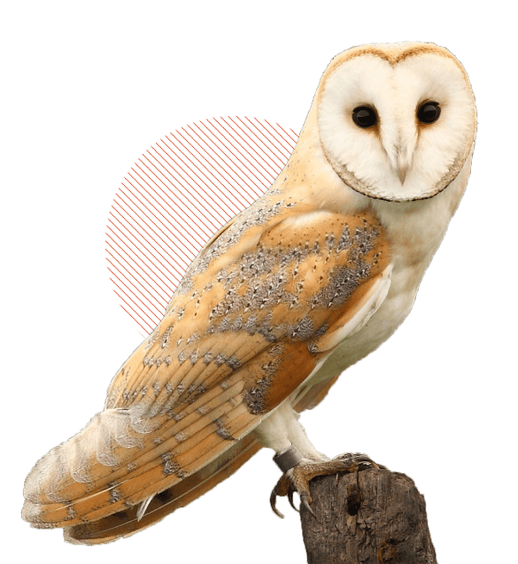
Умная лента
в социальных сетях.
Как увеличить охват бизнесу?

Slide 2
Спикер — Иван Сенаторов
SMM-специалист компании XSeven,
специализируется на продвижении ВК,
опыт работы — более 2-х лет.
Notes:
Знакомство с аудиторией

Slide 3
Сегодня поговорим:
Что такое умная лента?
Как сделать пост
в соц.сетях читаемым?
Как увеличить охваты поста?

Slide 4
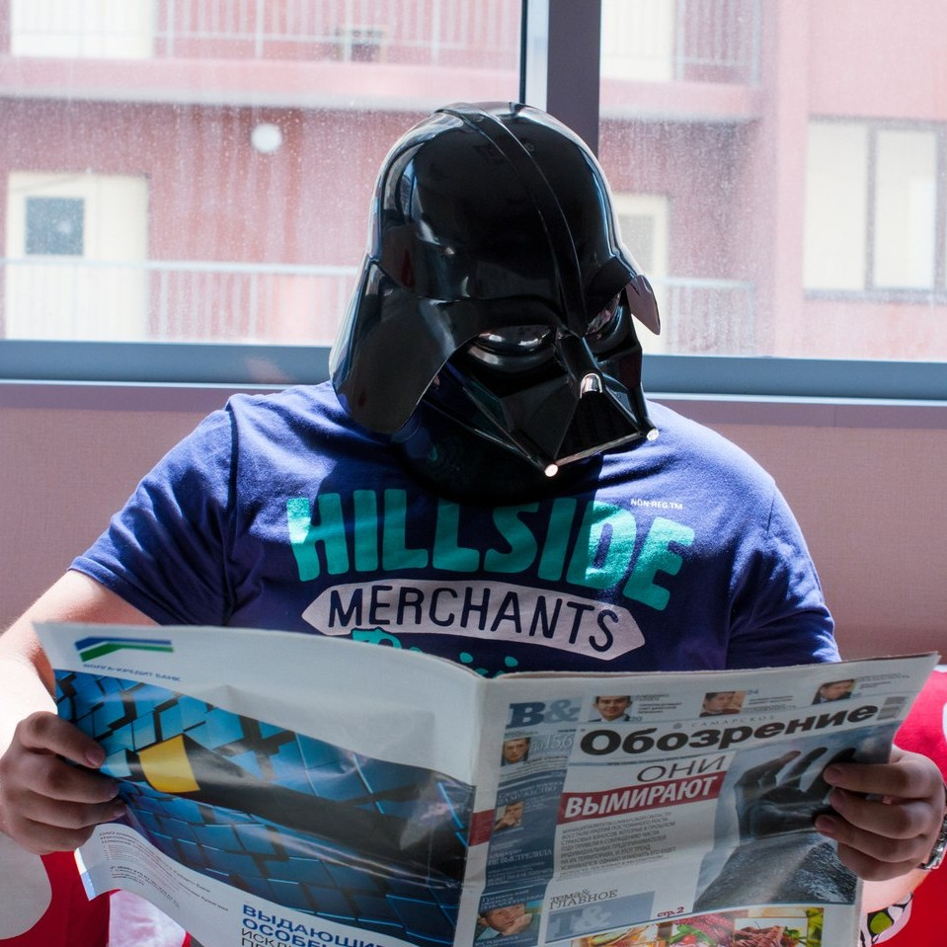
Умная лента - алгоритм в социальных сетях,
анализирующий поведение,
интересы и реакцию
пользователей на контент,
чтобы потом показать
человеку
то, что ему интересно.
Notes:
Что такое умная лента?

Slide 5
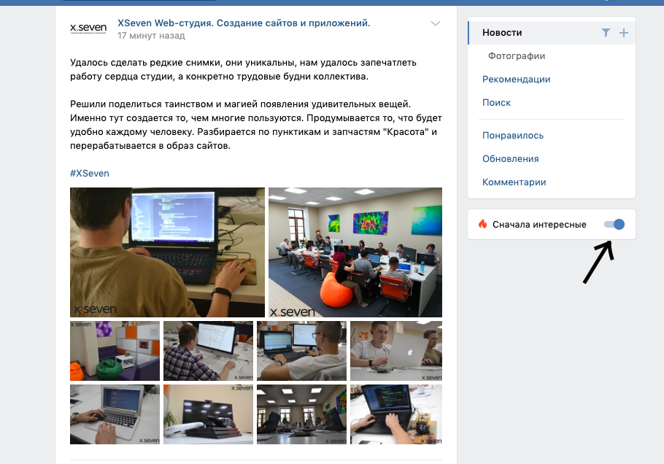
можно
вкл/выкл
умную
ленту:
.

Slide 6
Как это работает?
Умная лента покажет ваш пост только в том случае, если он уникален, интересен и только той аудитории, которая заинтересована в этом.
Notes:
Знакомство с аудиторией

Slide 7
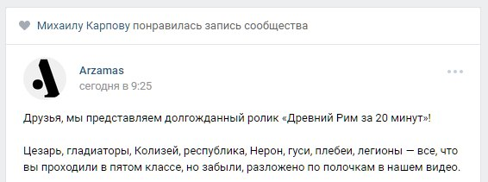
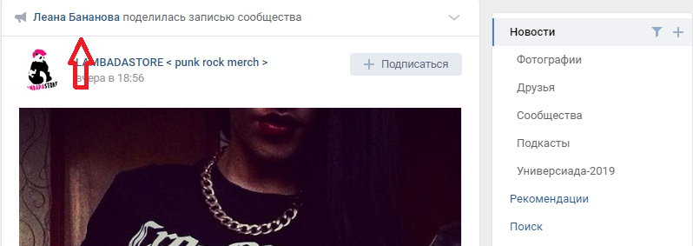
Пример:
теперь в сети всплывают посты с пометкой «ваш друг прокомментировал запись». Или например, ваша подруга лайкнула этот пост. Это новый принцип работы соц. сетей и то, почему не имеет значение размер сообщества.
Notes:
Как это работает

Slide 8
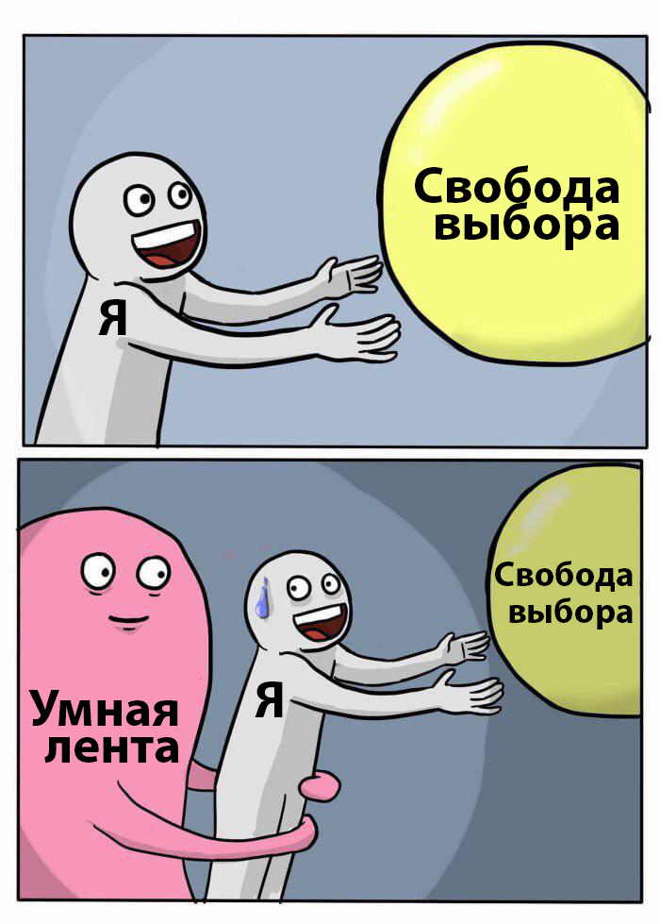
Стоп-слова:
оставь комментарий;
поставь лайк;
купи;
продам
Notes:
Урезание охватов и стоп слова:

Slide 9
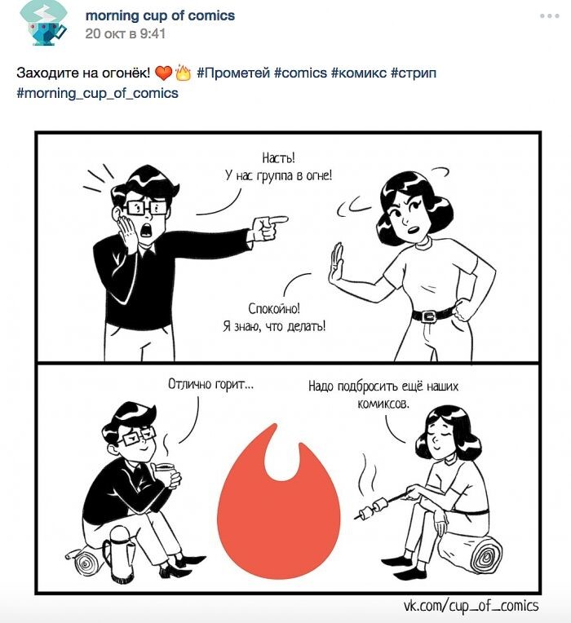
Прометей и Немезида.
Прометей — механика поиска и поддержка интересных авторов и сообществ. За публикации, отмеченные особым вниманием, сообщество получает огонь Прометея и повышенные охваты в разделе Рекомендации.
Немезида — специальный алгоритм защиты уникального контента.
Notes:
Что такое Прометей и Немезида?

Slide 10
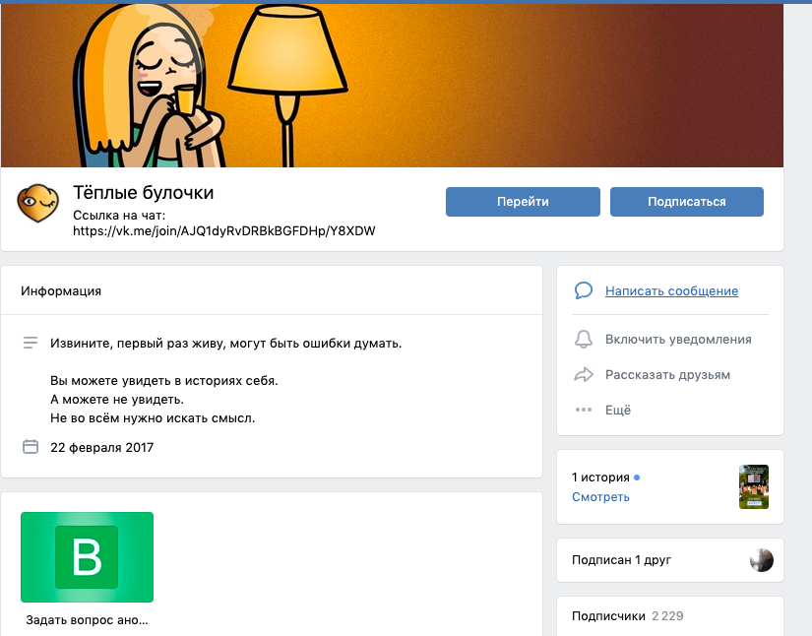
Как получить огонь Прометея?
В 2018 году группе «Теплые булочки» дали прометея 4 раза. Охваты постов без прометея были в районе до 1 тысячи просмотров. А с ним эти охваты стали достигать 5 тысяч.
Notes:
Как получить огонь прометея? пример с группой “Теплые булочки”

Slide 11
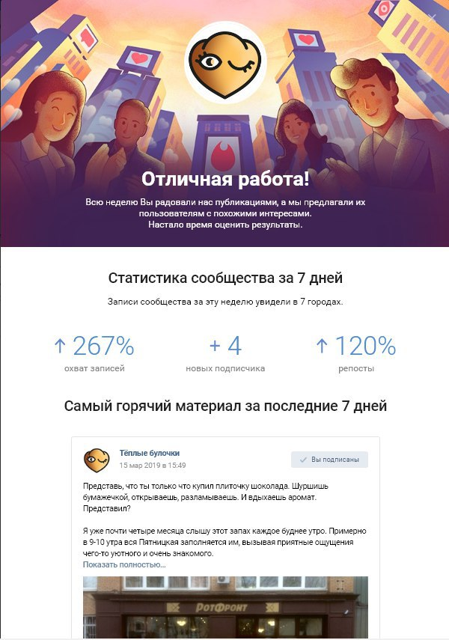
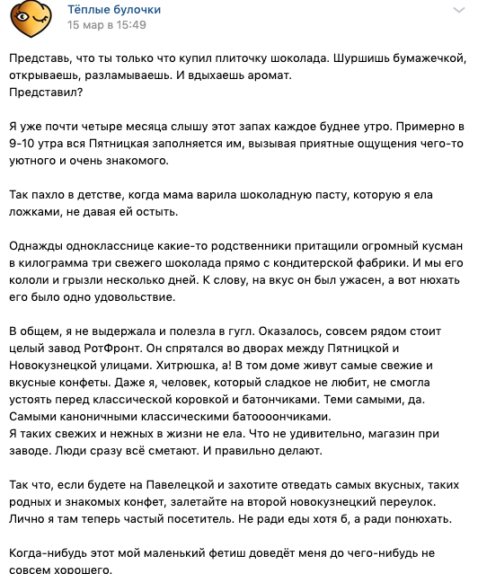
Notes:
Как получить огонь прометея? пример с группой “Теплые булочки”

Slide 12
Советы
Делайте уникальные посты
Не используйте стоп-слова
Откажитесь от накруток
Коммуницируйте с аудиторией
Не забывайте про оформление группы
Не забывайте про количество публикаций
Notes:
Советы

Slide 13
Спасибо за внимание!
vk.com/issenatorov
pro100van@mail.ru
x7-web.studio
vk.com/x7_webstudio
Notes:
Конец, вопросы от аудитории

